Slide 1


TỔNG LIÊN ĐOÀN LAO ĐỘNG VIỆT NAM
TRƯỜNG ĐẠI HỌC TÔN ĐỨC THẮNG
KHOA CÔNG NGHỆ THÔNG TIN
Thiết kế, xây dựng hệ thống mạng máy tính cho tòa nhà D trường ĐH Tôn Đức Thắng
Người hướng dẫn: TS TRƯỜNG ĐÌNH TÚ
Người thực hiện: TẠ VĂN TRỌNG
TRẦN KHÁNH DUY
Lớp : 17050201
Khoá : 21

Slide 2
KHÁI QUÁT
Phần 1
Phần 2
Tổng quan mạng LAN nhà D
Phần 3
Chi tiết cấu hình
Mạng máy tính

Slide 3
Phần 1 – MẠNG MÁY TÍNH
Mạng máy tính là gì?
- Mạng máy tính (computer network) là sự kết hợp các máy tính lại với nhau thông qua các thiết bị nối kết mạng và phương tiện truyền thông (giao thức mạng, môi trường truyền dẫn) theo một cấu trúc nào đó và các máy tính này trao đổi thông tin qua lại với nhau.
Thường có 3 loại mạng như: mạng LAN, mạng MAN, mạng WAN.

Slide 4
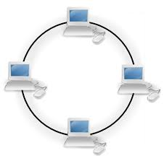
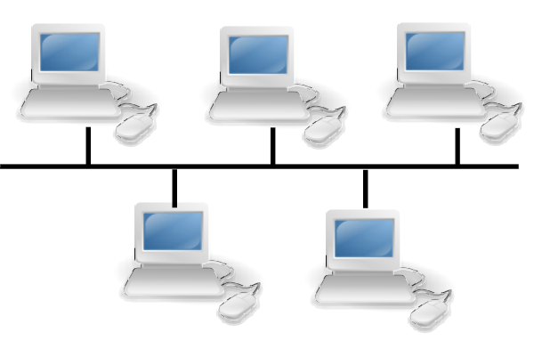
Mạng LAN
Đặc điểm:
- Giới hạn về tầm cỡ phạm vi hoạt đông từ vài mét đến 1 km.
- Thường dung kỹ thuật đơn giản chỉ có một đường dây cáp(cable) để nối tất cả các máy.
Hình 1. 1: Mô hình dạng vòng
Hình 1. 2: Mô hình dạng bus

Slide 5
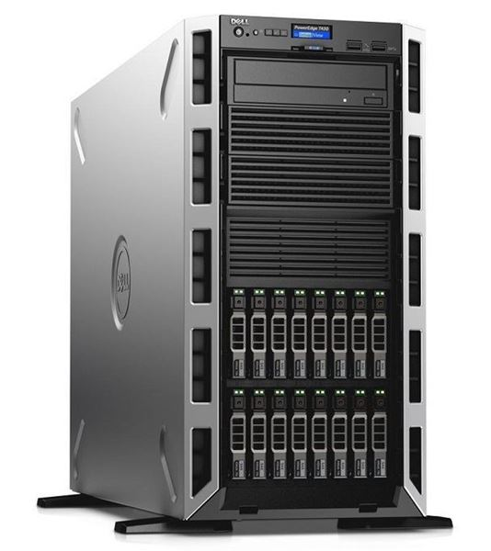
Thiết bị của mạng LAN
Các thiết bị cần thiết:
1. CPU
- Máy chủ (hay còn gọi là server) đơn giản chỉ là một CPU, nhưng với những chức năng và cấu hình, tính chất khác lớn hơn CPU, nó dùng để làm trung tâm kết nối các máy tính trong một văn phòng, công ty, cơ quan, trường học lại với nhau... và nó là nơi trao đổi dữ liệu, điều hành chung của mạng máy tính, làm server cho HTTP, DHCP, DNS, FTP, email, web...

Slide 6
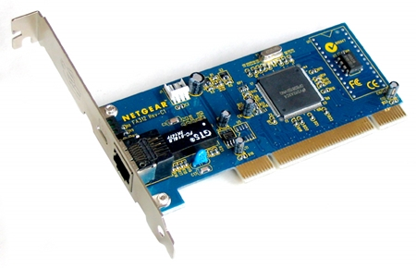
Thiết bị của mạng LAN
2. NIC (Network Interface Card)
- Là một bản mạch cung cấp khả năng truyền thông mạng cho một máy tính. Nó còn được gọi là bộ thích nghi LAN (LAN adapter), được cắm trong một khe (slot) của bản mạch chính và cung cấp một giao tiếp kết nối đến môi trường mạng. Chủng loại card mạng phải phù hợp với môi trường truyền và giao thức được sử dụng trên mạng cục bộ.
NIC chịu trách nhiệm:
+ Chuyển đổi các tín hiệu máy tính ra các tín hiệu trên các phương tiện truyền dẫn và ngược lại
+ Gửi/nhận và kiểm soát luồng dữ liệu được truyền
NIC- Network Interface Card

Slide 7
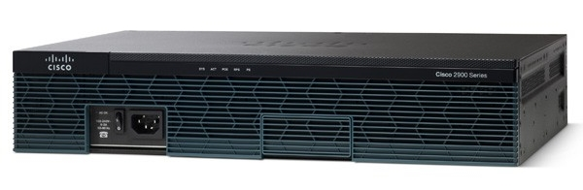
Thiết bị của mạng LAN
3. Router
- Router là thiết bị mạng lớp 3 của mô hình OSI (Network Layer). Router kết nối hai hay nhiều mạng IP với nhau. Các máy tính trên mạng phải "nhận thức" được sự tham gia của một router, nhưng đối với các mạng IP thì một trong những quy tắc của IP là mọi máy tính kết nối mạng đều có thể giao tiếp được với router.
Router

Slide 8
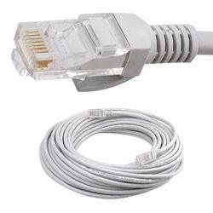
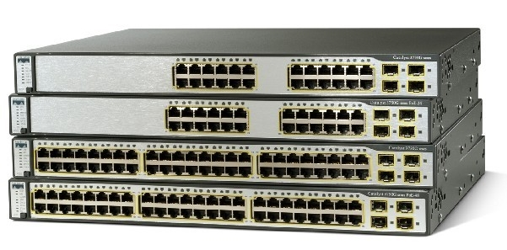
Thiết bị của mạng LAN
4. Switch
- Switch là thiết bị chuyển mạch chia cổng cho các hệ thống hạ tầng mạng giữa các máy tính với nhau.
5. Dây cáp mạng
- Cáp mạng được sử dụng để dẫn truyền dữ liệu trong hệ thống mạng Ethernet, kết nối các thiết bị trong hệ thống
Switch
Dây cáp mạng (Cable)

Slide 9
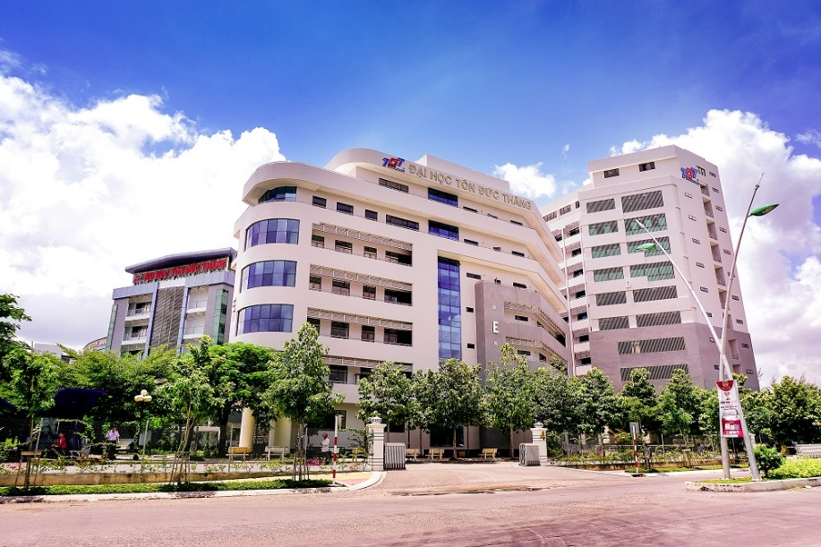
Phần 2 - KHẢO SÁT NHÀ D
- Tòa nhà D trường ĐH Tôn Đức Thắng được xem là tòa nhà sang tạo gồm 11 tầng dành riêng phục vụ công tác giảng dạy và học tập ngành Mỹ thuật công nghiệp, Kiến trúc và Điện - Điện tử; với hệ thống trang thiết bị hiện đại từ phòng học lý thuyết đến các phòng mô phỏng thiết kế, hình họa, xưởng may, studio, showroom thời trang…sinh viên trường được thỏa sức sáng tạo nhiều hơn trong môi trường chuyên nghiệp này.
- Tòa nhà D gồm có 11 tầng dành riêng phục vụ công tác giảng dạy và học tập của giảng viên, sinh viên… Từ tầng 1 đến 9 là những phòng phục vụ cho việc học tập của sinh viên và mỗi tầng gồm có 5 phòng học. Mỗi phòng sẽ cấp một dây mạng cho giảng viên.

Slide 10
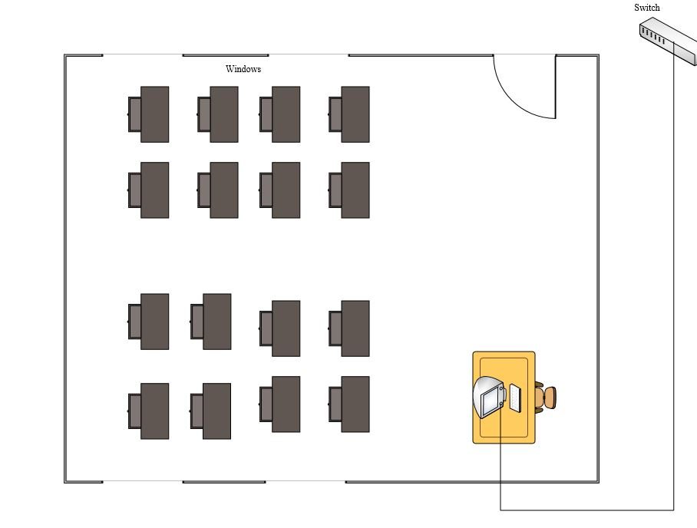
SƠ ĐỒ MÔ PHỎNG PHÒNG HỌC

Slide 11
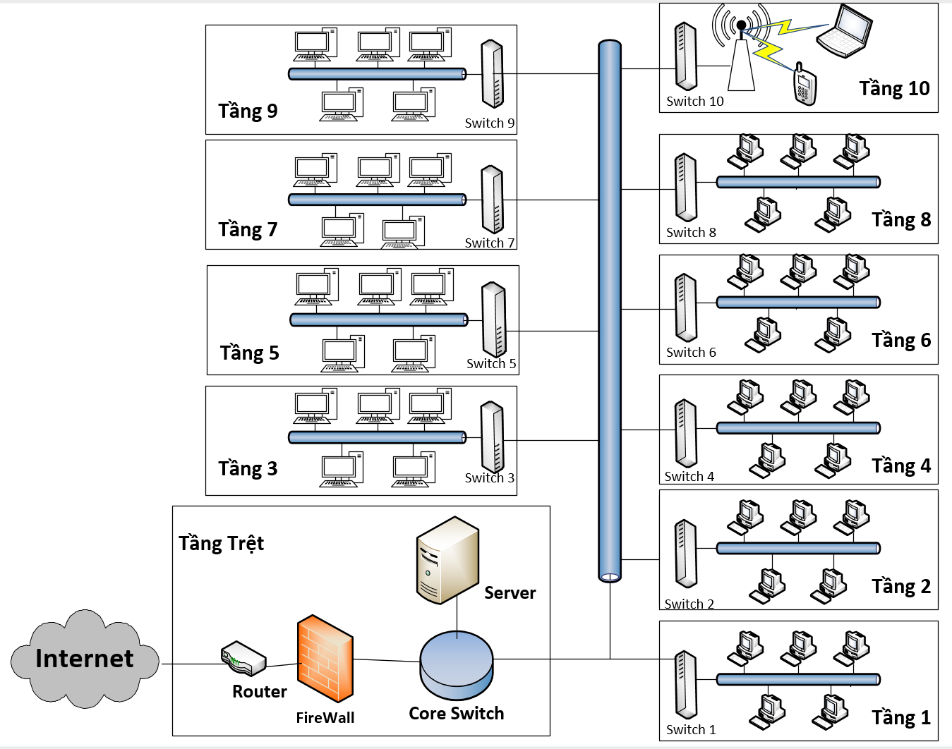
SƠ ĐỒ MÔ PHỎNG MẠNG LAN

Slide 12
Phần 3 – CHI TIẾT CẦU HÌNH
No. | VLAN name | VLAN ID | VLAN description | Subnet | Default Gateway
1 | DDT | 10 | Khoa Điện-Điện tử | 192.168.2.0/24 | 192.168.2.1
2 | MTCN | 20 | Khoa Mĩ thuật công nghiệp | 192.168.1.0/24 | 192.168.1.1
3 | PhongHoc | 30 | Phòng học | 192.168.3.0/24 | 192.168.3.1
Bảng 3. 1 Thông tin VLAN, interface VLAN trong hệ thống

Slide 13
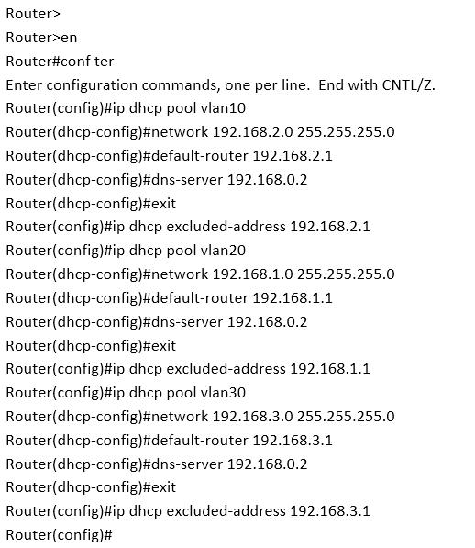
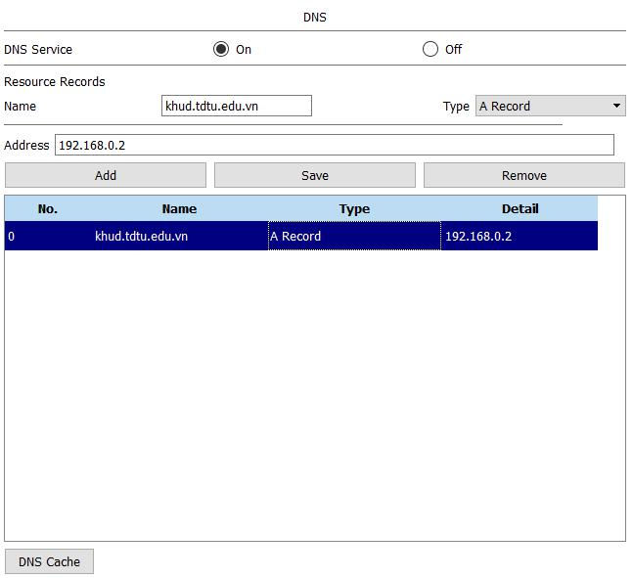
Phần 3 – CHI TIẾT CẦU HÌNH
Hình 3.1 Lệnh cấu hình DHCP của các VLAN
Hình 3. 2 Chi tiết cấu hình DNS

Slide 14
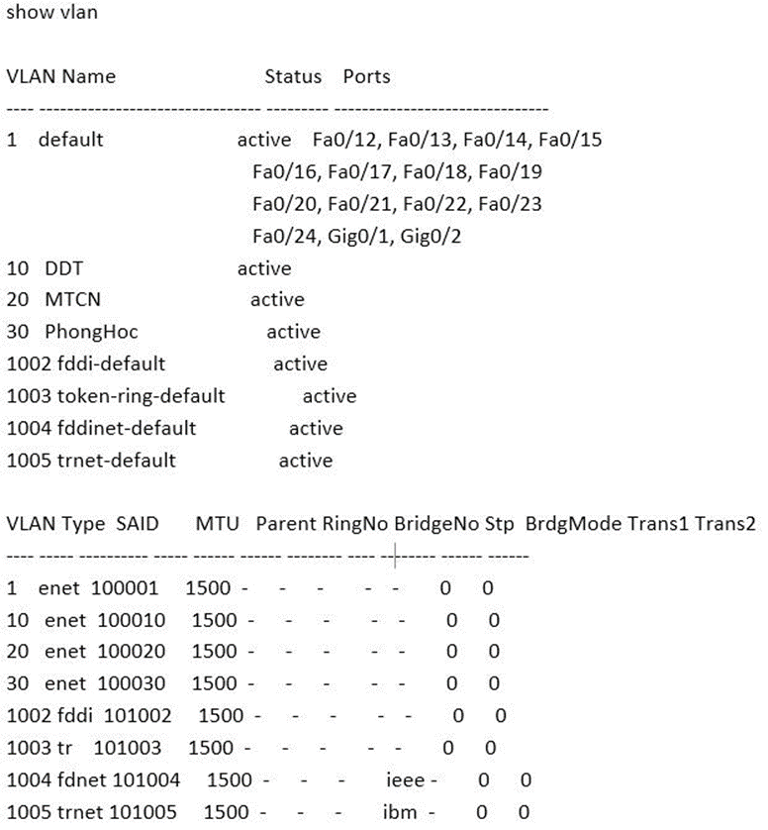
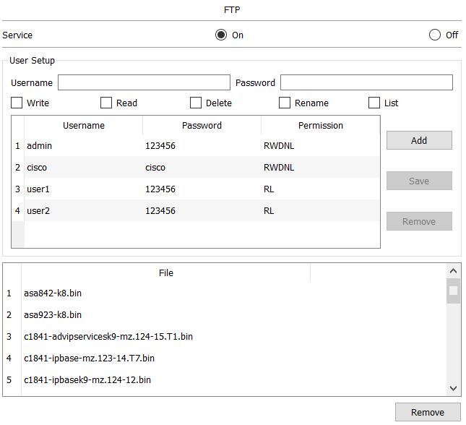
Phần 3 – CHI TIẾT CẦU HÌNH
Hình 3. 3 Chi tiết cấu hình FTP
Hình 3. 4 Chi tiết cấu hình VLAN

Slide 15
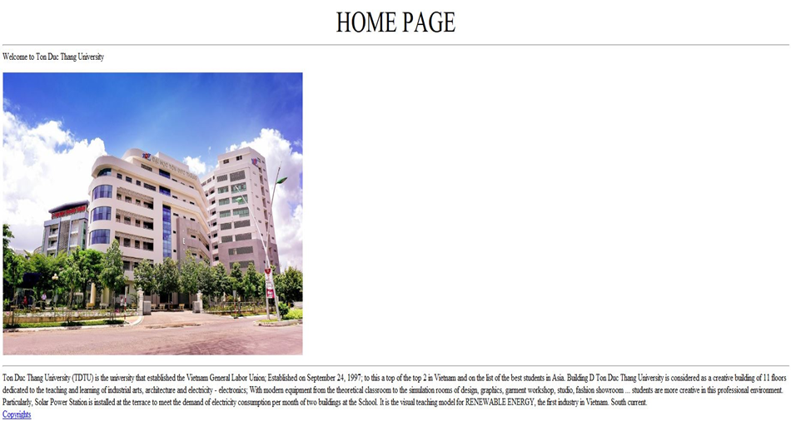
Phần 3 – CHI TIẾT CẦU HÌNH
Hình 3. 5 Trang web nhà D

Slide 16

Thanks for watching

